Slide 1
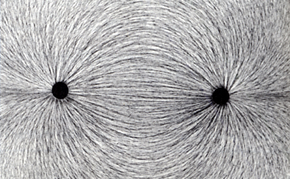
第12章 静电场 （ Electrostatic field）
12.1 电荷
12.2 库仑定律
12.3 电场 电场强度
12.4 点电荷电场及叠加原理
12.5 电场线和电通量
12.6 高斯定理
12.7 利用高斯定理求静电场的分布

Slide 2
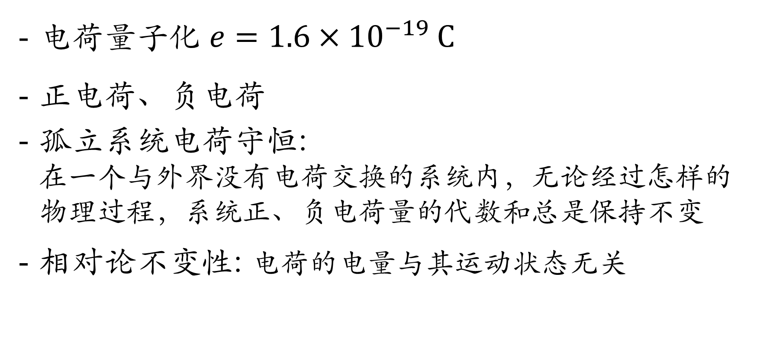
电荷
电荷量子化 $e=1.6×{10}^{−19} C$
正电荷、负电荷
孤立系统电荷守恒:
在一个与外界没有电荷交换的系统内，无论经过怎样的物理过程，系统正、负电荷量的代数和总是保持不变
相对论不变性: 电荷的电量与其运动状态无关

Slide 3
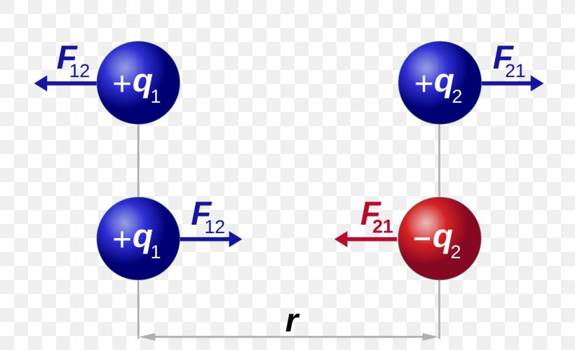
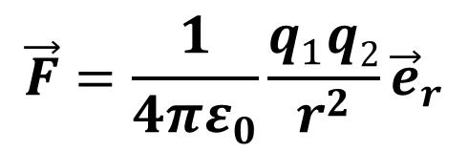

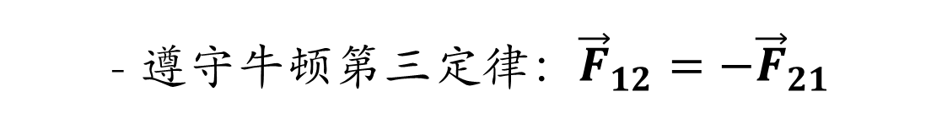
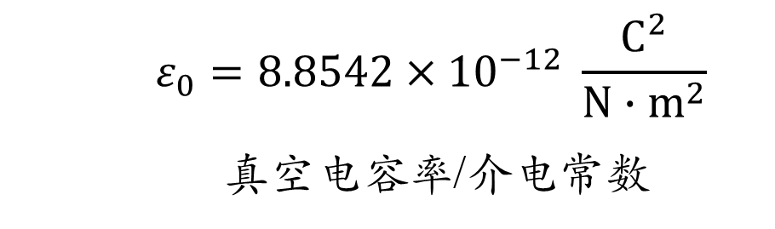
库伦定律
在真空中， 两个静止点电荷之间的相互作用力大小，与它们的电量的乘积成正比，与它们之间距离的平方成反比；作用力的方向沿着它们的联线，同号电荷相斥，异号电荷相吸。
$$\vec{F}=\frac{1}{4πε_{0}}\frac{q_{1}q2}{r^{2}}{\vec{e}}_{r}$$
$$ε_{0}=8.8542×{10}^{−12} \frac{C^{2}}{N∙m^{2}}$$
真空电容率/介电常数
- 遵守牛顿第三定律：${\vec{F}}_{12}=−{\vec{F}}_{21}$
- 叠加原理：$\vec{F}=\sum{{\vec{F}}_{i}}$

Slide 4
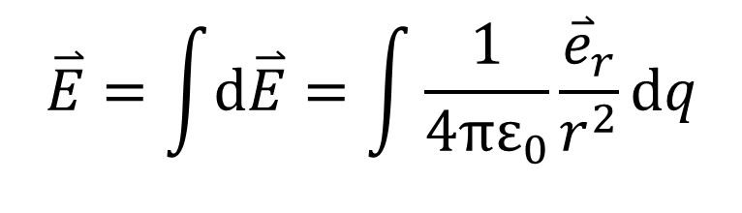

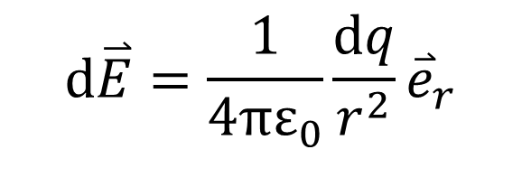

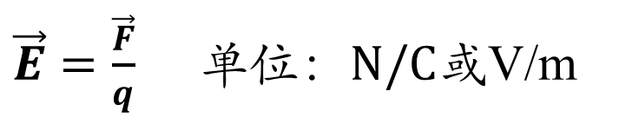
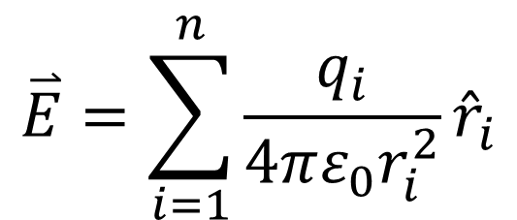

电场
- 电荷在其周围产生电场。
- 电荷在电场中受力
$\vec{E}=\frac{\vec{F}}{q}$ 单位：$N/C$或V/m
- 电场是客观存在的，有质量、动量、能量
- 连续分布带电体
- 如果带电体由 n 个点电荷组成
$$q_{i}$$
$$d\overset{⃑}{E}=\frac{1}{4πε_{0}}\frac{dq}{r^{2}}{\overset{⃑}{e}}_{r}$$
$$\overset{⃑}{E}=\sum_{i=1}^{n}{\frac{q_{i}}{4πε_{0}r_{i}^{2}}}{\hat{r}}_{i}$$
$$q$$
$$\overset{⃑}{E}=\int{d\overset{⃑}{E}}=\int{\frac{1}{4πε_{0}}}\frac{{\overset{⃑}{e}}_{r}}{r^{2}}dq$$
$${\overset{⃑}{r}}_{i}$$

Slide 5









[例12.5]求一均匀带电圆环轴线上任一点$x$处的电场.
$$dq$$
$$r$$
$$R$$
$$d{\vec{E}}^{′}$$
$$p$$
$$O$$
$$x$$
$$d\vec{E}$$
$$dq^{′}$$
如图建立坐标系。对称性可知垂直方向电场强度为0。

Slide 6
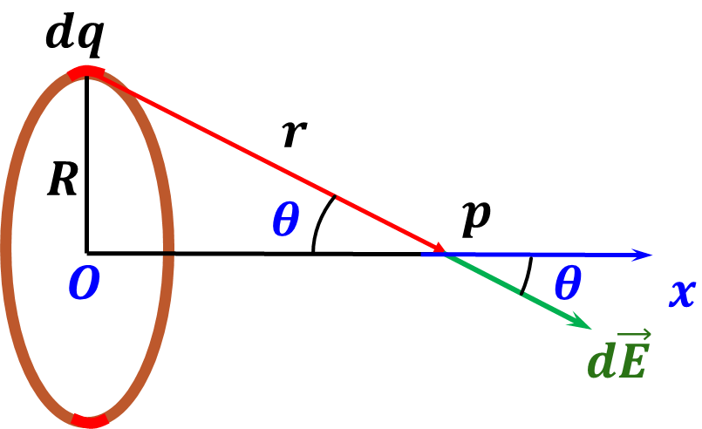
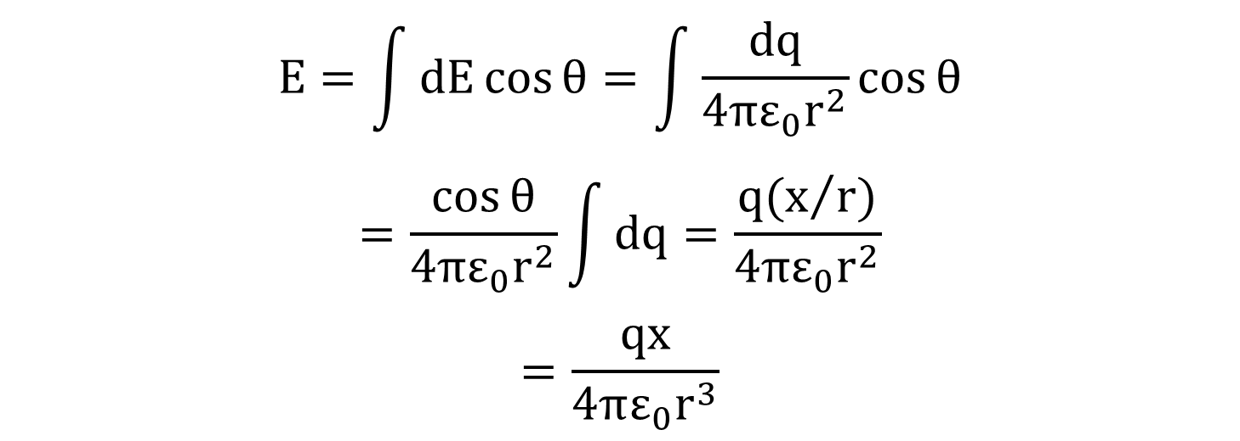

[例12.5]求一均匀带电圆环轴线上任一点$x$处的电场
$$E=\int{dE\cos{θ}}=\int{\frac{dq}{4πε_{0}r^{2}}\cos{θ}}$$
$$=\frac{\cos{θ}}{4πε_{0}r^{2}}\int{dq}=\frac{q(x/r)}{4πε_{0}r^{2}}$$
$$=\frac{qx}{4πε_{0}r^{3}}$$
$$E=\frac{qx}{4πε_{0}{(R^{2}+x^{2})}^{3/2}}$$

Slide 7
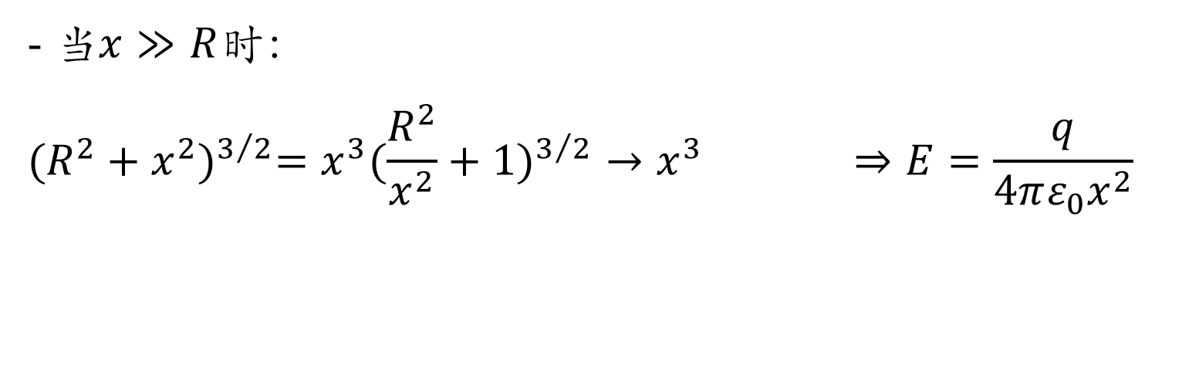
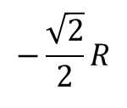
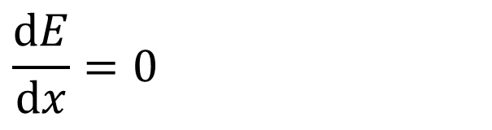
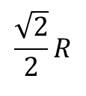



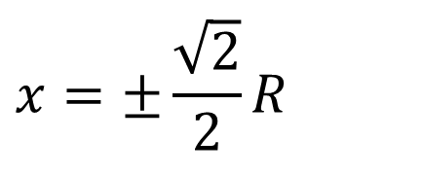

[例12.5]求一均匀带电圆环轴线上任一点$x$处的电场
$$E=\frac{qx}{4πε_{0}{(R^{2}+x^{2})}^{3/2}}$$
- 当$x≫R$时：
$${(R^{2}+x^{2})}^{3/2}={x^{3}(\frac{R^{2}}{x^{2}}+1)}^{3/2}→x^{3} ⇒E=\frac{q}{4πε_{0}x^{2}}$$
- 当$x=0$时，$E=0$
$$−\frac{\sqrt{2}}{2}R$$
$$E$$
$$x=±\frac{\sqrt{2}}{2}R$$
$$\frac{dE}{dx}=0$$
- 当 时，$E取$最大值
$$o$$
$$\frac{\sqrt{2}}{2}R$$
$$x$$

Slide 8
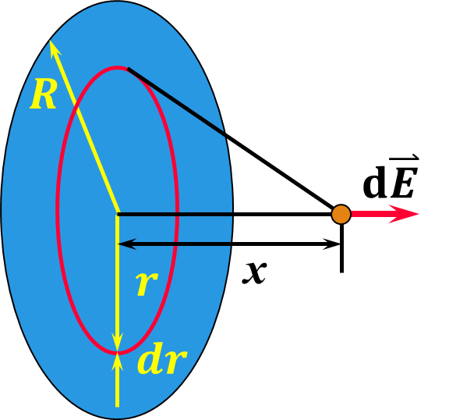
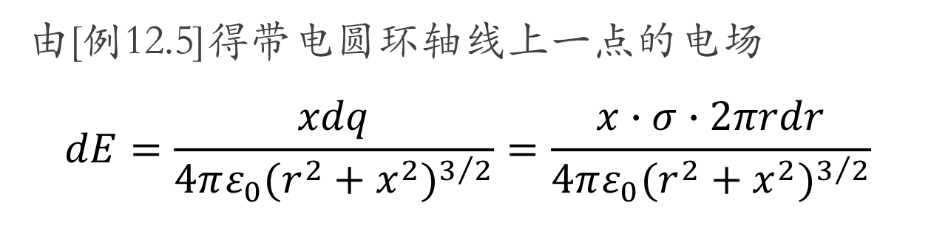
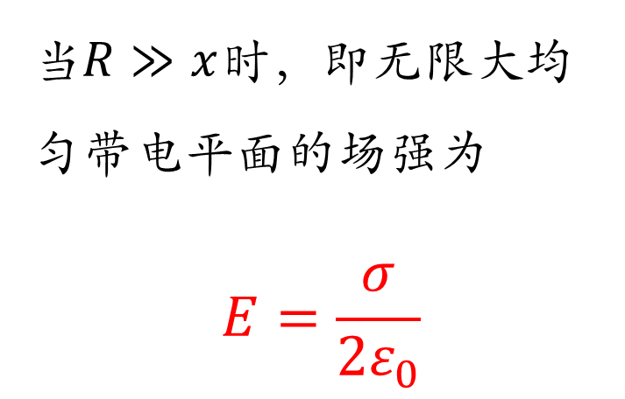
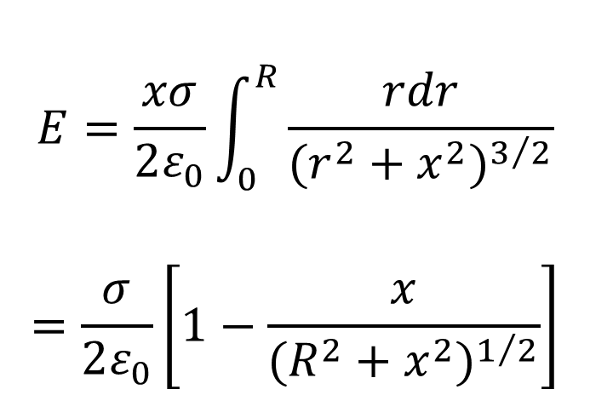
[例12.6]求均匀带电圆盘轴线上任一点的电场
$$E=\frac{xσ}{2ε_{0}}\int_{0}^{R}{\frac{rdr}{{(r^{2}+x^{2})}^{3/2}}}$$
$$=\frac{σ}{2ε_{0}}\left[1−\frac{x}{{(R^{2}+x^{2})}^{1/2}}\right]$$
当$R≫x$时，即无限大均匀带电平面的场强为
$$E=\frac{σ}{2ε_{0}}$$
由[例12.5]得带电圆环轴线上一点的电场
$$dE=\frac{xdq}{4πε_{0}{(r^{2}+x^{2})}^{3/2}}=\frac{x∙σ∙2πrdr}{4πε_{0}{(r^{2}+x^{2})}^{3/2}}$$

Slide 9
无限大均匀带电平面：
σ>0
σ<0

Slide 10
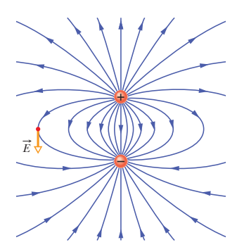



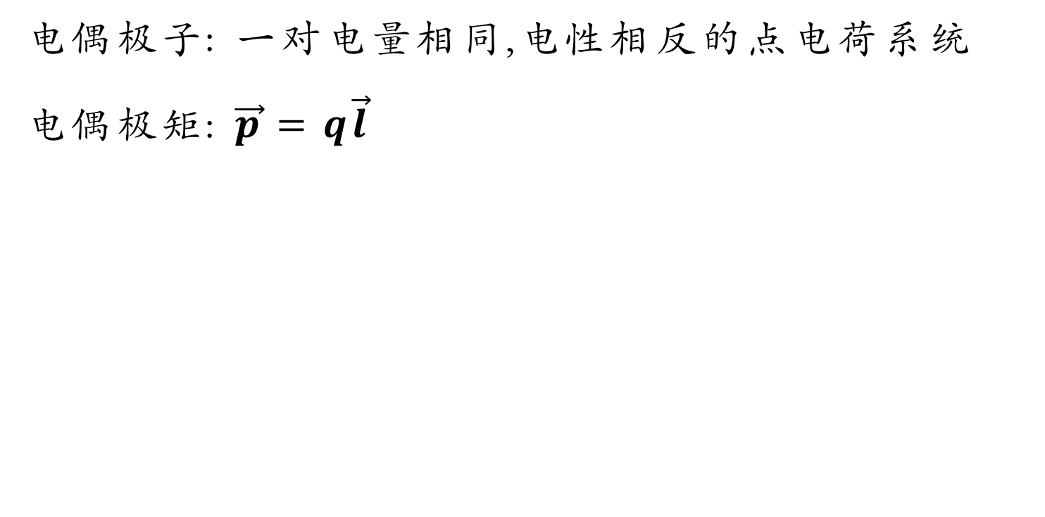


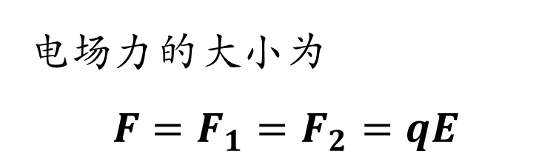



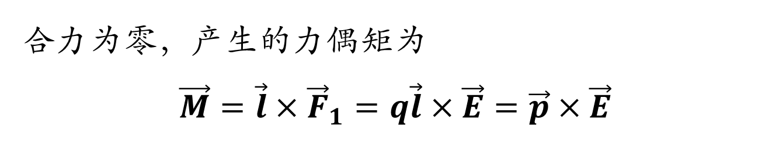
[例12.7]试求电偶极子在均匀外电场中所受的力矩。
电偶极子: 一对电量相同,电性相反的点电荷系统
电偶极矩: $\vec{p}=q\vec{l}$
$$\vec{l}$$
$$+q$$
电场力的大小为
$$F=F_{1}=F_{2}=qE$$
$${\vec{F}}_{1}$$
$$\vec{l}$$
$$θ$$
$$\vec{E}$$
$${\vec{F}}_{2}$$
$$−q$$
合力为零，产生的力偶矩为
$$\vec{M}=\vec{l}×{\vec{F}}_{1}=q\vec{l}×\vec{E}=\vec{p}×\vec{E}$$

Slide 11
电场具有什么样的性质？

Slide 12
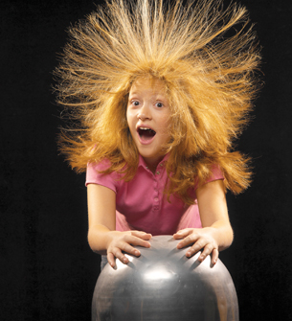
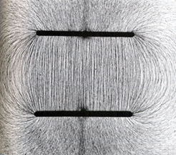
电场线
1851年，法拉第提出了场线的概念

Slide 13
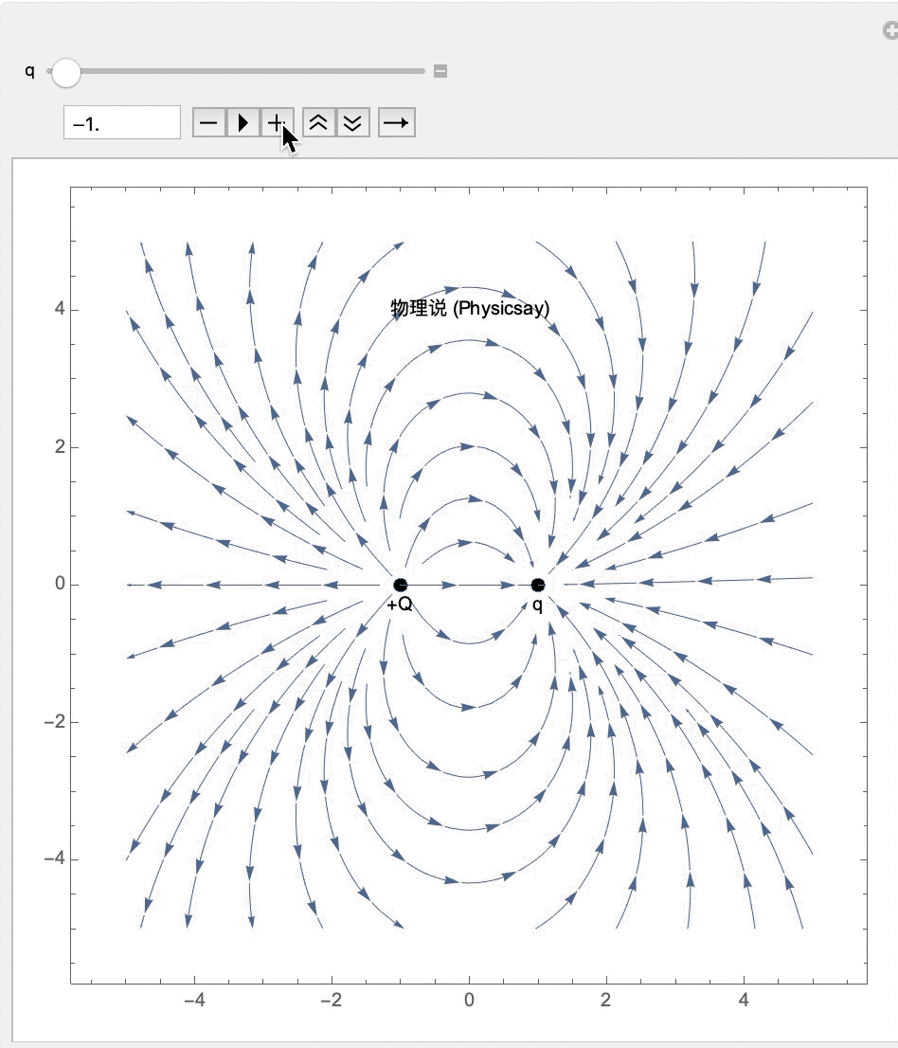
为形象描述电场分布，假想的有方向的曲线
电场线上任一点的切线方向代表该点的场强方向
通过垂直场强方向的单位面积的电场线的条数等于该点处场的大小
起于正电荷（或无限远处），终于负电荷（或无限远处），无电荷处不中断
任何两条电场线不会相交
静电场的电力线不会形成闭合曲线

Slide 14
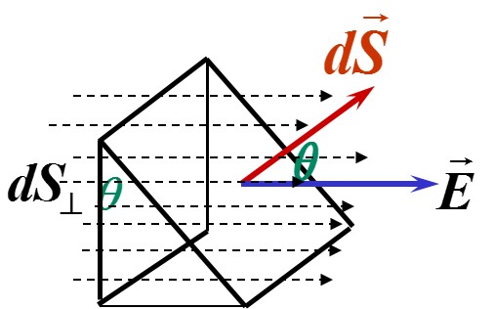
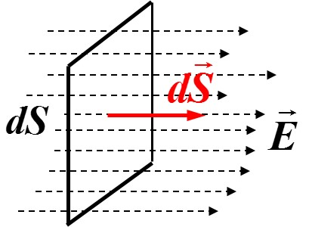
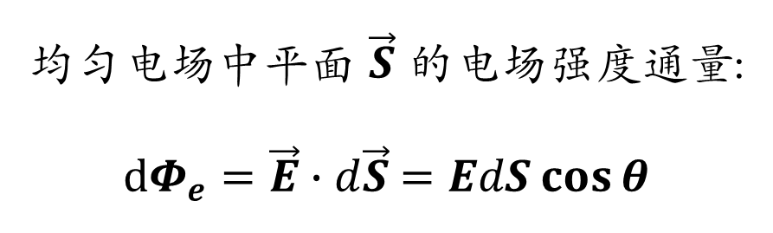
电通量：通过某一曲面的电场线条数
均匀电场中平面 $\vec{S}$ 的电场强度通量:
${dΦ}_{e}=\vec{E}∙d\vec{S}$ $=EdS\cos{θ}$

Slide 15
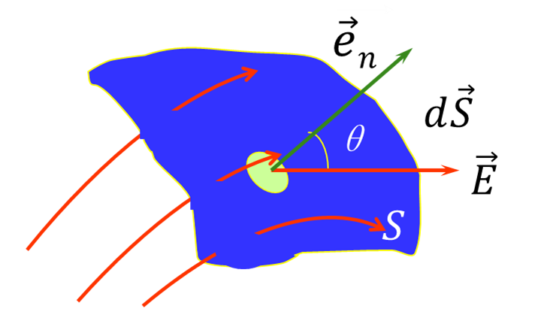

电通量：通过某一曲面的电场线条数
$$dΦ_{e}=\vec{E}∙d\vec{S}$$
$$→Φ_{e}=\iint_{S}{\vec{E}∙d\vec{S}}$$

Slide 16

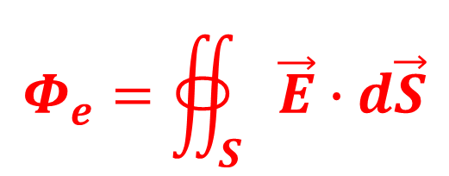

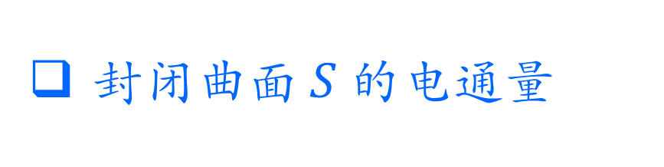

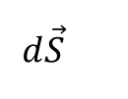
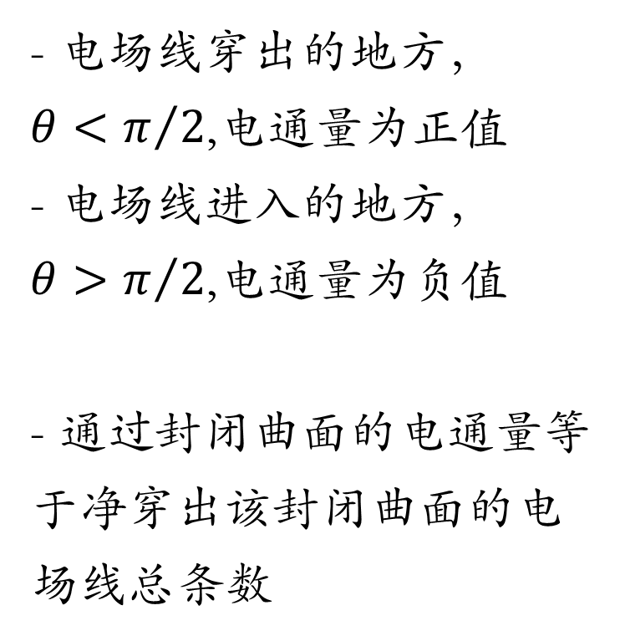
封闭曲面$S$的电通量
- 电场线穿出的地方，
$θ<π/2$,电通量为正值
- 电场线进入的地方，
$θ>π/2$,电通量为负值
- 通过封闭曲面的电通量等于净穿出该封闭曲面的电场线总条数
$$S$$
$$\vec{E}$$
$$d\vec{S}$$
$$d\vec{S}$$
$$Φ_{e}=∯_{S}{\vec{E}∙d\vec{S}}$$
法线方向：从封闭曲面的内侧指向外侧

Slide 17


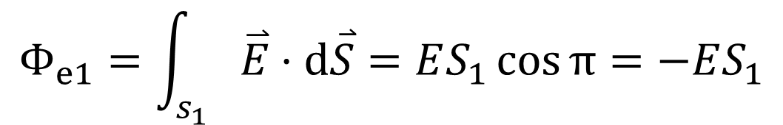

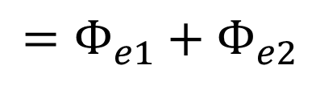


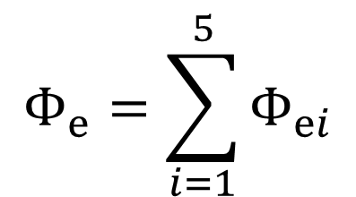

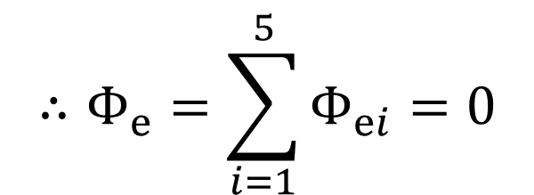





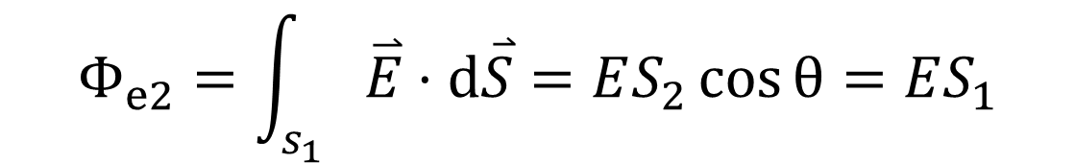



例 三棱柱体放置在如图所示的匀强电场中。 求通过此三棱柱体的电场强度通量。
$$y$$
S₂
$$P$$
$${\overset{⃑}{e}}_{n}$$
$$\overset{⃑}{E}$$
$$Φ_{e}=\sum_{i=1}^{5}{Φ_{ei}}$$
$$N$$
S₁
$$θ$$
$$=Φ_{e1}+Φ_{e2}$$
$${\overset{⃑}{e}}_{n}$$
$$o$$
$$R$$
$$x$$
$$M$$
$${\overset{⃑}{e}}_{n}$$
$$Q$$
$$Φ_{e1}=\int_{s_{1}}{ \overset{⃑}{E}⋅d\overset{⃑}{S}}=ES_{1}\cos{π}=−ES_{1}$$
$$z$$
$$∴Φ_{e}=\sum_{i=1}^{5}{Φ_{ei}}=0$$
$$Φ_{e2}=\int_{s_{1}}{ \overset{⃑}{E}⋅d\overset{⃑}{S}}=ES_{2}\cos{θ}=ES_{1}$$

Slide 18
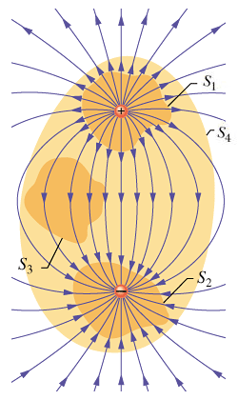
S₁面：有正电荷，电场线穿出S₁面，电通量为正
S₂面：有负电荷，电场线穿入S₂面，电通量为负
S₃面：无电荷，电通量为0
S₄面：有正、负电荷，总电量为0，电通量待定
电通量反映了电场的一些性质

Slide 19
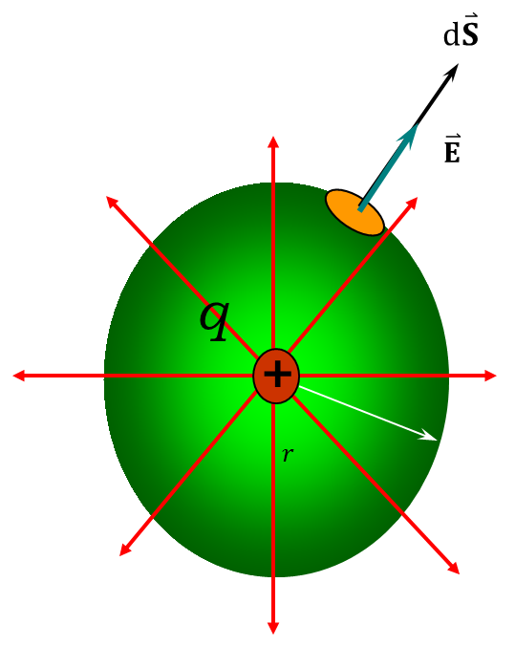
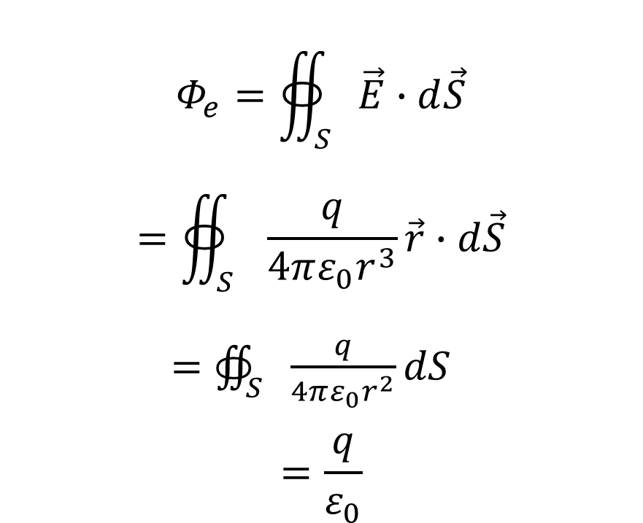
点电荷的电通量：
$$Φ_{e}=∯_{S}{\vec{E}∙d\vec{S}}$$
$$=∯_{S}{\frac{q}{4πε_{0}r^{3}}\vec{r}∙d\vec{S}}$$
$=∯_{S}{\frac{q}{4πε_{0}r^{2}}dS}$
$$=\frac{q}{ε_{0}}$$

Slide 20
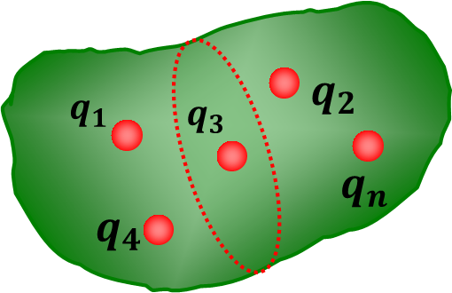
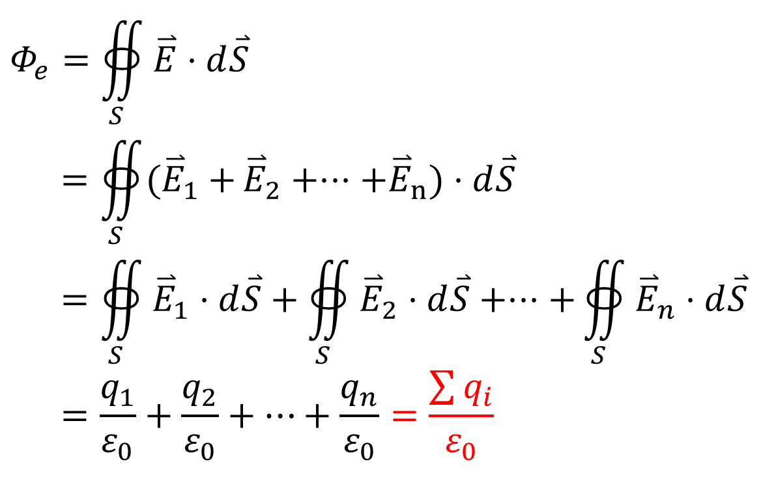
闭合面内为点电荷系：
$$Φ_{e}=∯_{S}{\overset{⃑}{E}}⋅d\overset{⃑}{S}$$
    $$=∯_{S}{({\overset{⃑}{E}}_{1}+}{\overset{⃑}{E}}_{2}+⋅⋅⋅+{\overset{⃑}{E}}_{n})⋅d\overset{⃑}{S}$$
    $$=∯_{S}{{\overset{⃑}{E}}_{1}}⋅d\overset{⃑}{S}+∯_{S}{{\overset{⃑}{E}}_{2}}⋅d\overset{⃑}{S}+⋅⋅⋅+∯_{S}{{\overset{⃑}{E}}_{n}}⋅d\overset{⃑}{S}$$
    $$=\frac{q_{1}}{ε_{0}}+\frac{q_{2}}{ε_{0}}+⋯+\frac{q_{n}}{ε_{0}}=\frac{\sum{q_{i}}}{ε_{0}}$$
Notes:
20

Slide 21
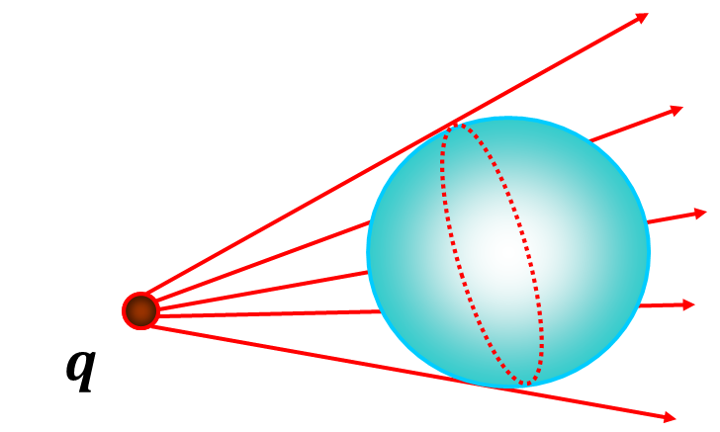

闭合面内无电荷：
$$Φ_{e}=∯_{S}{\overset{⃑}{E}}⋅d\overset{⃑}{S}=0$$
起于正电荷（或无限远处），终于负电荷（或无限远处），无电荷处不中断

Slide 22
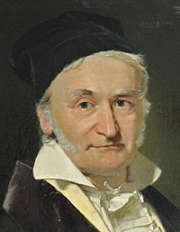
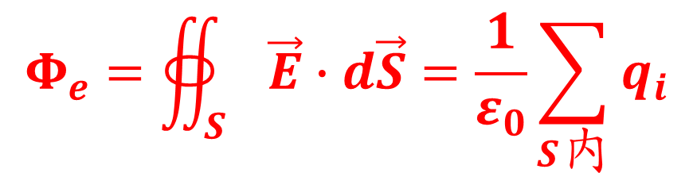
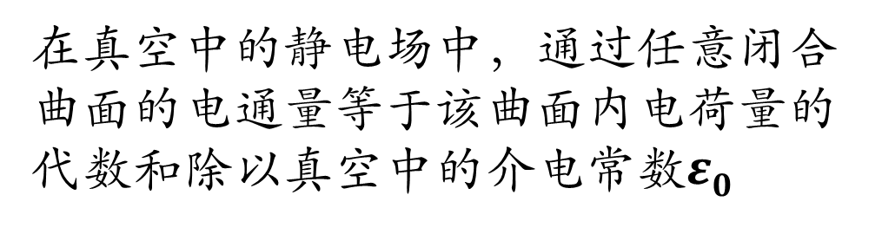
$$Φ_{e}=∯_{S}{\vec{E}∙d\vec{S}=\frac{1}{ε_{0}}\sum_{S内}{q_{i}}}$$
高斯定律：
在真空中的静电场中，通过任意闭合曲面的电通量等于该曲面内电荷量的代数和除以真空中的介电常数$ε0$
高斯 (C.F.Gauss 1777−1855）
德国数学家、天文学家和物理学家，有“数学王子”美称，他与韦伯制成了第一台有线电报机和建立了地磁观测台，高斯还创立了电磁量的绝对单位制。
卡尔·高斯在1835年提出的，但直到1867年才发布
Notes:
22
其中V是闭合曲面S所包围的体积。S称为高斯面。

Slide 23

高斯定律：
$$Φ_{e}=∯_{S}{\vec{E}∙d\vec{S}=\frac{1}{ε_{0}}\sum_{S内}{q_{i}}}$$
- 高斯面：闭合曲面
- 电场强度通量：穿出为正，穿进为负
- 电场强度为所有电荷在高斯面上的总电场强度
- 仅高斯面内电荷对电场强度通量有贡献

Slide 24


单选题
1分
如图所示，任一闭合曲面S内有一点电荷q，O为S面上任一点，若将q由闭合曲面内的P点移到T点，且OP=OT，那么
A
穿过S面的电通量改变，O点的场强大小不变；
B
穿过S面的电通量改变，O点的场强大小改变；
C
穿过S面的电通量不变，O点的场强大小改变；
D
穿过S面的电通量不变，O点的场强大小不变。
提交

Slide 25



单选题
1分
关于高斯定理的说法，正确的是（）
A
如果高斯面内无电荷，则高斯面上$\vec{E}$处处为零；
B
如果高斯面上$\vec{E}$处处不为零，则该面内必无电荷；
C
如果高斯面内有净电荷，则通过该面的电通量必不为零；
D
如果高斯面上$\vec{E}$处处为零，则该面内必无电荷。
提交

Slide 26


$$Φ_{e}=∯_{S}{\vec{E}∙d\vec{S}=\frac{1}{ε_{0}}\sum_{S内}{q_{i}}}$$
高斯定律：
库伦定律：
$$\overset{⃑}{E}=\sum_{i=1}^{n}{\frac{q_{i}}{4πε_{0}r_{i}^{2}}}{\hat{r}}_{i}$$
库伦定律
电 场
电 荷
高斯定律
Notes:
26
其中V是闭合曲面S所包围的体积。S称为高斯面。

Slide 27










静电场： 高斯定律和库伦定律等价
$$\oint_{S}{\overset{⃑}{E}⋅d\overset{⃑}{S}}=\frac{q_{net}}{ε_{0}}$$
$$S$$
$$q$$
$$\oint_{S}{E}dS=\frac{q_{net}}{ε_{0}}$$
$$r$$
方向一致：
$$d\vec{S}$$
$$\vec{E}$$
$$E\oint_{S}{dS}=\frac{q_{net}}{ε_{0}}$$
对称性：
$$E=\frac{q_{net}}{ε_{0}\oint_{S}{dS}}$$
$$\vec{E}=\frac{1}{4πε_{0}}\frac{q}{r^{2}}\hat{r}$$
Notes:
27
其中V是闭合曲面S所包围的体积。S称为高斯面。

Slide 28
静电场： 高斯定律和库伦定律等价
库伦定律
电 场
电 荷
高斯定律
非静电场： 高斯定律
高斯定律是关于电场的基本规律
Notes:
28
其中V是闭合曲面S所包围的体积。S称为高斯面。

Slide 29

利用高斯定律求静电场的分布
$$Φ_{e}=∯_{S}{\vec{E}∙d\vec{S}=\frac{1}{ε_{0}}\sum_{S内}{q_{i}}}$$
用高斯定理求电场强度的一般步骤为：
- 对称性分析
- 根据对称性选择合适的高斯面
- 应用高斯定理计算

Slide 30
利用高斯定律求静电场的分布
$$Φ_{e}=∯_{S}{\vec{E}∙d\vec{S}=\frac{1}{ε_{0}}\sum_{S内}{q_{i}}}$$
电荷的对称分布
球对称 | 柱对称 | 面对称
点电荷 球体 球面 | 无限长： 柱体 柱面 | 无限大： 平板 平面

Slide 31
例：电荷呈球对称分布时所激发的电场强度(球面半径为R，总带电量为q)
- 高斯面: 同心球面
- 特点：
-电场强度大小处处相同
-电场强度方向与高斯面法线方向一致.

Slide 32




例：电荷呈球对称分布时所激发的电场强度(球面半径为R，总带电量为q)
$$∯_{S}{\vec{E}∙d\vec{S}}=E∯_{S}{dS}$$
$$=E∙4πr^{2}=\frac{q_{in}}{ε_{0}}$$
$$→E=\frac{q_{in}}{4πε_{0}r^{2}}$$
电荷均匀只分布在球面，内部无电荷时
- $r<R$时，$q_{in}=0 →E=0$
- $r>R$时，$q_{in}=q$ $→E=\frac{1}{4πε_{0}}\frac{q}{r^{2}}$

Slide 33



例：电荷呈球对称分布时所激发的电场强度(球面半径为R，总带电量为q)
$$∯_{S}{\vec{E}∙d\vec{S}}=E∯_{S}{dS}$$
$$=E∙4πr^{2}=\frac{q_{in}}{ε_{0}}$$
$$→E=\frac{q_{in}}{4πε_{0}r^{2}}$$
电荷均匀分布在球体内
$$− r<R，q_{in}=\frac{q}{\frac{4}{3}πR^{3}}∙\frac{4}{3}πr^{3}=q\frac{r^{3}}{R^{3}}$$
$$→E=\frac{1}{4πε_{0}}\frac{q_{in}}{r^{2}}=\frac{qr}{4πε_{0}R^{3}}$$
$$− r>R→E=\frac{1}{4πε_{0}}\frac{q}{r^{2}}$$

Slide 34











例 均匀带电的无限长的导线
线密度
$$λ$$
- 柱对称
$$P$$
$$r$$
- 取圆柱体为高斯面
$$d\vec{E}$$
$$\iint_{侧面}{\vec{E}⋅d\vec{S}}+\iint_{两底面}{\vec{E}⋅d\vec{S}}$$
$$∯_{S}{\vec{E}⋅d\vec{S}}=$$
$$=E2πrl$$
$$=\frac{λl}{ε_{0}}$$
-电场强度大小处处相同
-电场强度方向与高斯面法线方向一致
- 利用高斯定理：
$$E=\frac{λ}{2πε_{0}r}$$

Slide 35









例 无限大平板均匀带电, 面电荷密度$σ$，求周围电场
$$∯_{S}{\vec{E}⋅d\vec{S}}=\frac{σS}{ε_{0}}$$
$$ES+ES=\frac{σS}{ε_{0}}$$
$$σ$$
$$\vec{E}$$
$$\vec{E}$$
$$E=\frac{σ}{2ε_{0}}$$
$$S$$
$$S$$

Slide 36

















例：电场是由两块相互平行的无限大均匀带电平面产生的，
两平面的面电荷密度分别为 和 ，求电场分布
$$+σ$$
$$−σ$$
- 对称性降低
- 分别求每块平面的电场，然后矢量叠加
$$+σ$$
$$−σ$$
$$+σ$$
$$−σ$$
$${\vec{E}}_{A}$$
$$E_{A}=\frac{σ}{2ε_{0}}$$
$$E_{B}=\frac{σ}{2ε_{0}}$$
平面版之间：
$${\vec{E}}_{B}$$
$$E=E_{A}+E_{B}=\frac{σ}{2ε_{0}}+\frac{σ}{2ε_{0}}=\frac{σ}{ε_{0}}$$
$$A$$
$$B$$
$$A$$
$$B$$
$${\vec{E}}_{A}+{\vec{E}}_{B}$$
平面版之外：
$$E=E_{A}−E_{B}=\frac{σ}{2ε_{0}}−\frac{σ}{2ε_{0}}=0$$

Slide 37




单选题
1分
均匀带电球体，带电密度为ρ，半径为R₁。在距离带电球体圆心L处挖一个半径为R₂的空腔，这个过程不改变其余部分带电，则空腔中的电场强度为：
A
0
B
$$\frac{ρL}{3ε_{0}}$$
C
$$\frac{ρR_{1}^{3}}{3ε_{0}L^{2}}$$
D
$$\frac{ρR_{2}^{3}}{3ε_{0}L^{2}}$$
提交

Slide 38









$$±ρ$$
在空腔处填补 的电荷分布
$$+ρ$$
$$−ρ$$
的大球和 的小球
$$\vec{E}={\vec{E}}_{+}+{\vec{E}}_{−}$$
$$=\frac{(+ρ)}{3ε_{0}}{\vec{r}}_{1}$$
$$+\frac{(−ρ)}{3ε_{0}}{\vec{r}}_{2}$$
$${\vec{r}}_{1}$$
$$=\frac{ρ}{3ε_{0}}({\vec{r}}_{1}−{\vec{r}}_{2})$$
$$=\frac{ρ}{3ε_{0}}\overset{→}{L}$$
均匀电场！

Slide 39





单选题
1分
半径为R的无限长圆柱体，其内部电荷体密度为$ρ=ar−br^{2}$，其中r为某点到圆柱体中轴线的距离，a和b为常量，求带电圆柱体外电场分布。
A
$$\frac{4ar^{2}−3br^{3}}{12ε_{0}}$$
C
$$\frac{(ar−br^{2})R^{2}}{2ε_{0}r}$$
B
$$\frac{4aR^{3}−3bR^{4}}{12ε_{0}r}$$
D
$$\frac{(ar−br^{2})r^{2}}{2ε_{0}r}$$
提交

Slide 40

利用高斯定理，做长为l，半径为r，与带电圆柱体同轴的柱形高斯面S，则
$$2πrlE=\frac{\sum{q_{i}}}{ε_{0}}$$
（1）当$r<R$时，高斯面内包围的电荷的代数和为
$$\sum{q_{i}}=\int_{V}{ρdV}=\int_{0}^{r}{\left(ar−br^{2}\right)2πrldr}=2πl\left(\frac{a}{3}r^{3}−\frac{b}{4}r^{4}\right)$$
$$E=\frac{4ar^{2}−3br^{3}}{12ε_{0}}$$
方向沿圆柱径向。

Slide 41

利用高斯定理，做长为l，半径为r，与带电圆柱体同轴的柱形高斯面S，则
$$2πrlE=\frac{\sum{q_{i}}}{ε_{0}}$$
（2）当$r>R$时，高斯面内包围的电荷的代数和为
$$\sum{q_{i}}=\int_{V}{ρdV}=\int_{0}^{R}{\left(ar−br^{2}\right)2πrldr}=2πl\left(\frac{a}{3}R^{3}−\frac{b}{4}R^{4}\right)$$
$$E=\frac{4aR^{3}−3bR^{4}}{12ε_{0}r}$$
方向沿圆柱径向。

Slide 42







单选题
1分
一宽为b 的无限长均匀带电平面薄板，其电荷密度为σ，如图所示．试求平板所在平面内，距薄板边缘为a 处的场强大小
A
$$\frac{σ}{2πε_{0}}ln⁡(1+\frac{b}{a})$$
B
$$\frac{σ}{2πε_{0}}ln⁡(1−\frac{b}{a})$$
C
$$\frac{σ}{πε_{0}}ln⁡(1+\frac{b}{a})$$
D
$$\frac{σ}{ πε_{0}}ln⁡(1−\frac{b}{a})$$
提交

Slide 43



建立坐标系。在平面薄板上取一宽度为dx 的带电直线，电荷的线密度为dλ = σd x
根据直线带电线的场强公式
得带电直线在P 点产生的场强为
其方向沿x 轴正向

Slide 44

由于每条无限长直线在P 点的产生的场强方向相同，所以总场强为

Slide 45
作业 ：课后习题12.1，12.10，12.17，12.29
截止时间： 3月21日10：10

